Slide 2


The Big Wave of AI at Scale:
La Pregunta es mas importante que la Respuesta
WILSON PAIS
Digital Native Companies & Ecosystems

Slide 3


The Big Wave of AI at Scale:
La Pregunta es mas importante que la
Respuesta
Wilson Pais
Digital Native Companies & Ecosystems
Microsoft Latin America
Wilson.Pais@microsoft.com

Slide 4


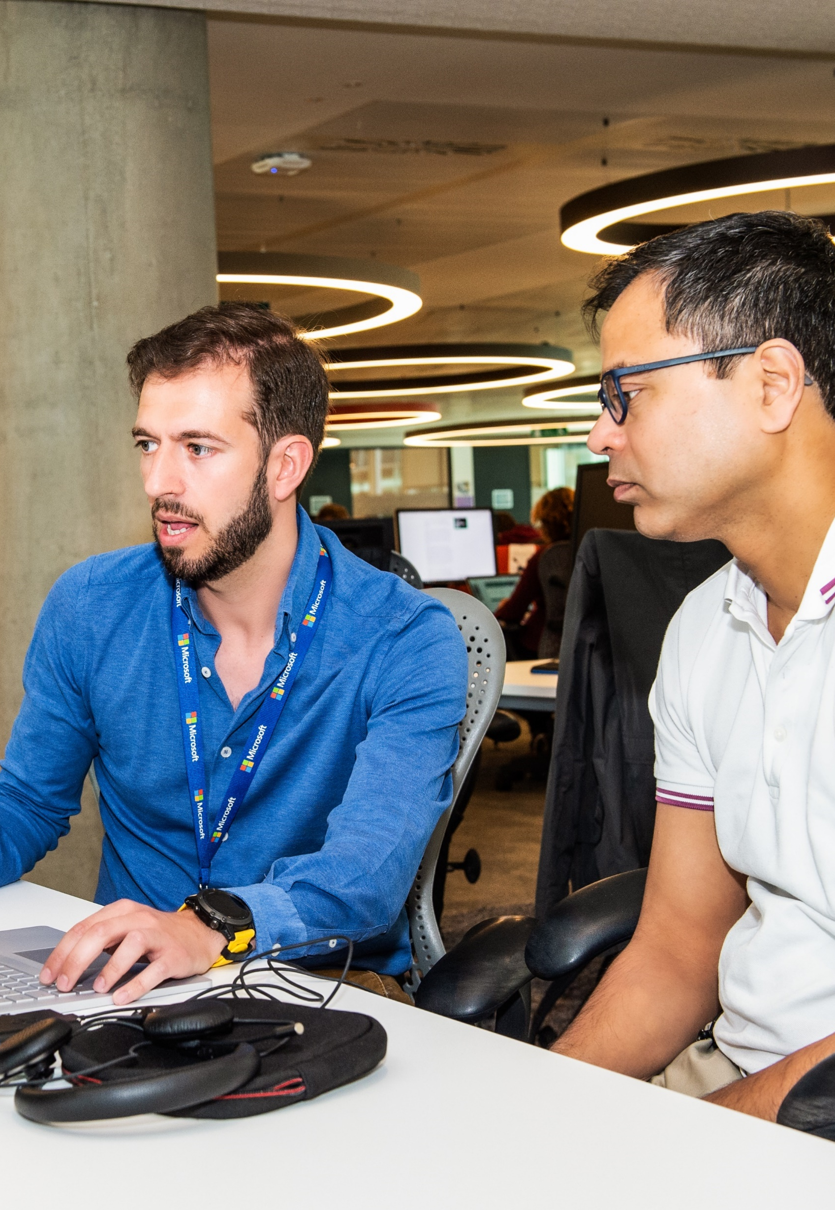



AI innovation fueled by Research
(decades)
Redmond WA
Montreal ON
Cambridge, UK
Beijing, China
New York NY
Boston MA
Shanghai, China
India
8
Research
centers
1k+
Researchers
worldwide
20k
AI patents
1k+
AI papers published
1st
To human parity on vision, speech, and language

Slide 5

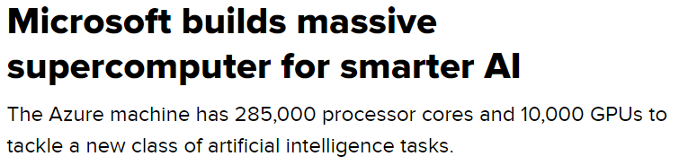
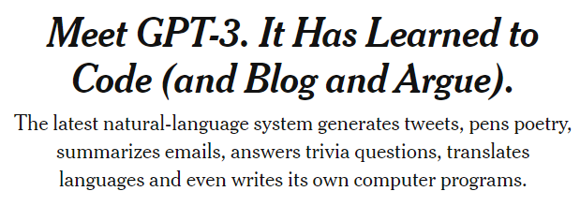

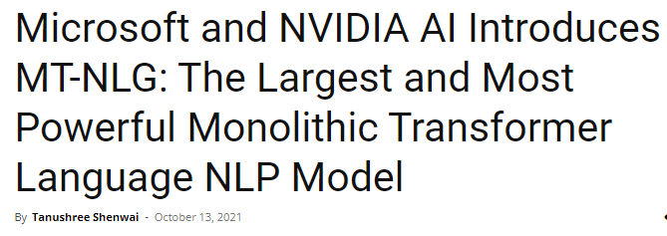

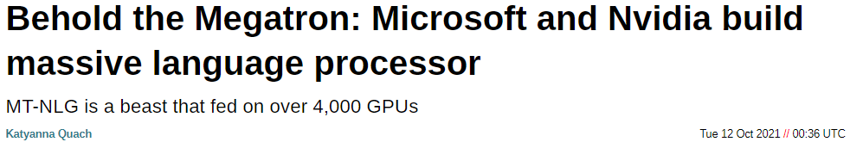
The past 3 years have been especially interesting…6 months !

Slide 6
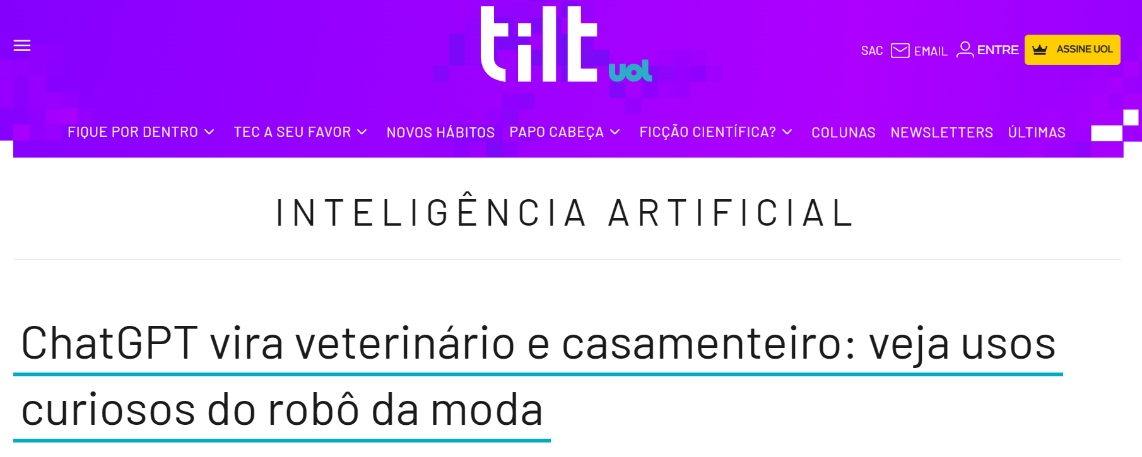
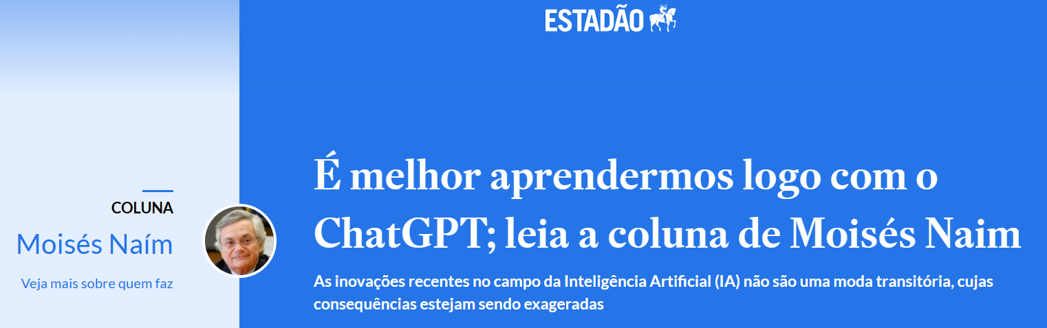
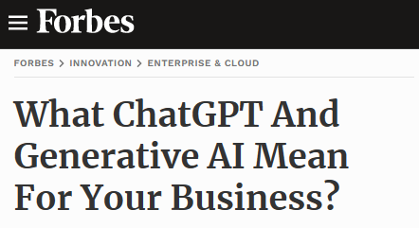
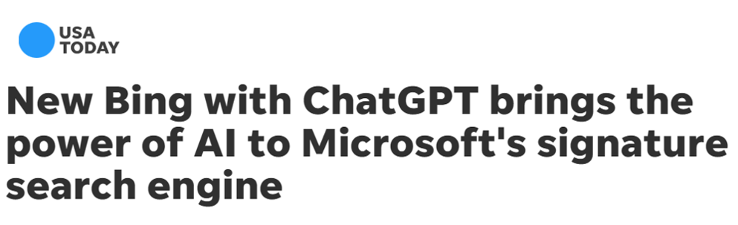
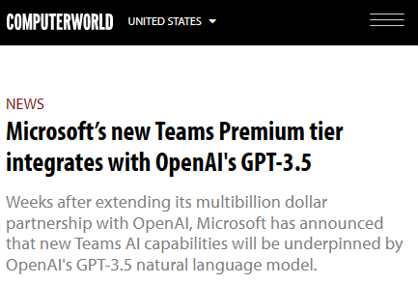
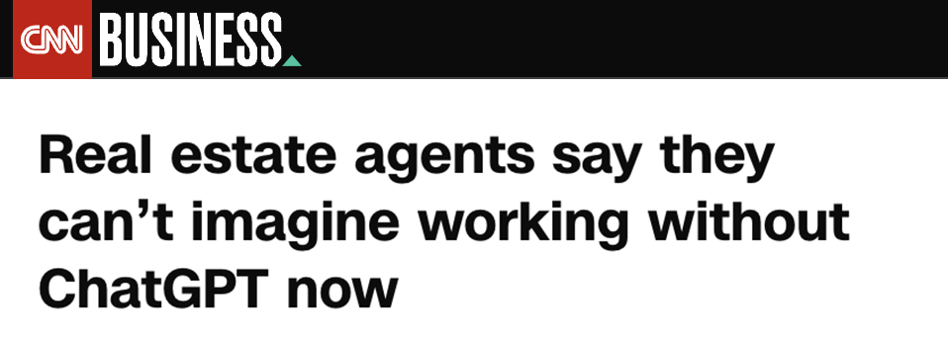
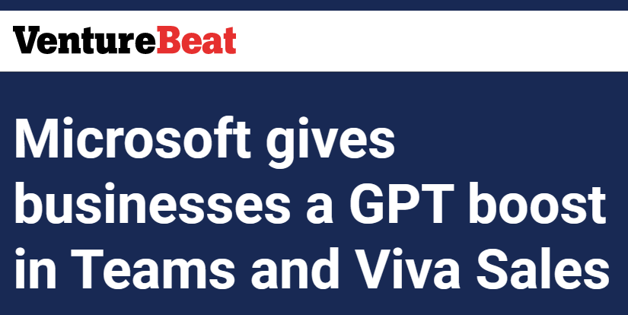
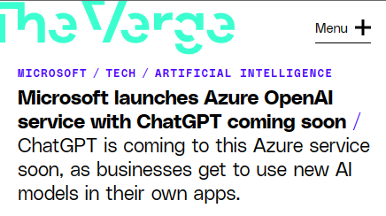
OpenAI
&
Microsoft

Slide 7
Brief history of AI
Artificial Intelligence
Artificial Intelligence
  the field of computer science that seeks to create intelligent machines that can replicate or exceed human intelligence
1956
Machine Learning
Machine Learning
  subset of AI that enables machines to learn from existing data and improve upon that data to make decisions or predictions
1997
Deep Learning
Deep Learning
  a machine learning technique in which layers of neural networks are used to process data and make decisions
2017
Generative AI
  Create new written, visual, and auditory content given prompts or existing data.
Generative AI
2021

Slide 8

Our partnership with OpenAI
Ensure that artificial general intelligence (AGI) benefits humanity.
Empower every person and organization on the planet to achieve more
GPT-3/3.5/4
Codex
DALL·E
Generate and Understand Text
Generate and Understand Code
Generate images from text prompts

Slide 9

Models available by OpenAI on Azure
Generative AI
GPT-3/3.5/4
Codex
DALL·E
Prompt:
Write a tagline for an ice cream shop.
Response:
We serve up smiles with every scoop!
Prompt:
Table customers, columns = [CustomerId, FirstName, LastName, Company, Address, City, State, Country, PostalCode]
Create a SQL query for all customers in Texas named Jane
query =
Response:
SELECT *
FROM customers
WHERE State = 'TX' AND FirstName = 'Jane'
Prompt: A white Siamese cat
Response:

Slide 10
G
enerative
P
re-trained
T
ransformer

Slide 11
Con grandes poderes, vienen grandes
Responsabilidades

Slide 12
La pregunta, el contexto y la curatoria/criterio
Rol del talento humano

Slide 13
La pregunta del PILOT@ pasa a ser la clave del uso de estas tecnologias
Al igual que la revision de las RESPUESTAS creadas por nuestros CO-PILOT@S

Slide 14

















Azure AI
Applications
Partner Solutions
Business Users
Application Platform
AI Builder
Power BI
Power Apps
Power Automate
Power Virtual Agents
Scenario-Based Services
Applied AI Services
Bot Service
Cognitive Search
Form Recognizer
Video Indexer
Metrics Advisor
Immersive Reader
Customizable AI Models
Cognitive Services
Developers & Data Scientists
Vision
Speech
Language
Decision
OpenAI Service
ML Platform
Azure Machine Learning

Slide 15
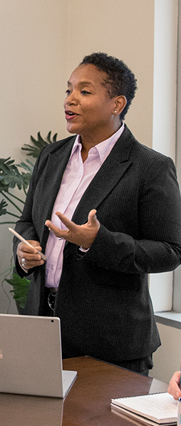

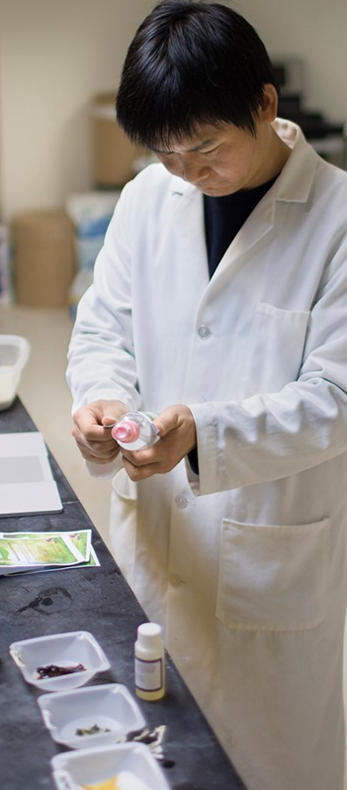
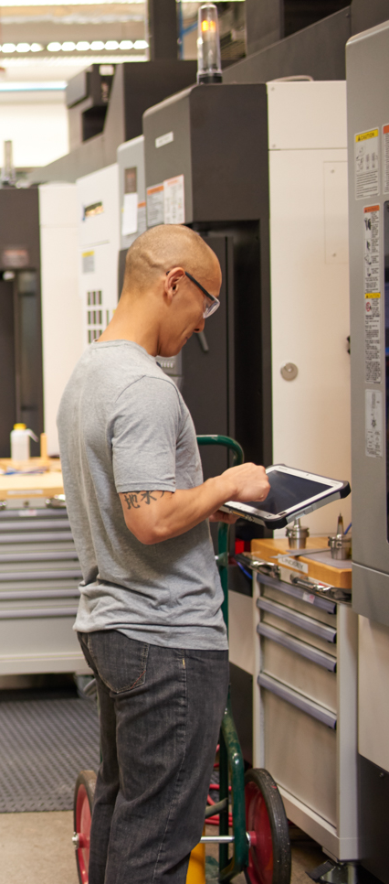


AI is transforming every industry
Improving products and services
Financial
Services
Retail
Healthcare
Manufacturing
Logistics
Education
Hyper- personalization
Accelerated research and discovery
Autonomous adaptive robotics
Optimized infrastructure and transportation
Individualized and inclusive learning
Financial advisory

Slide 16

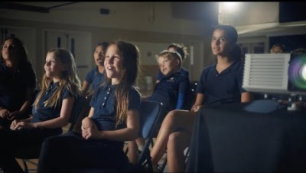
DALL-E: Generating new images

Slide 17
Wilson Pais
Digital Native Companies & Ecosystems
Microsoft Latin America
Wilson.Pais@microsoft.com

Slide 18

Nuestro futuro con inteligencia Artificial Aplicaciones y servicios en el ámbito organizacional
Cristian Leal
Gerente AMS

Slide 19
Que es la Inteligencia Artificial
La inteligencia artificial (IA) es un campo que busca desarrollar sistemas y programas capaces de imitar, replicar o mejorar la inteligencia humana. Utiliza algoritmos y modelos matemáticos para aprender, razonar y resolver problemas complejos. Aplicaciones de la IA incluyen medicina, robótica y sistemas de recomendación. Aunque beneficia en muchos aspectos, también plantea desafíos éticos y de privacidad
Mercado de IA llegará a los US 1,3 billones para 2032
Tasa de crecimiento anual del 42% para próxima década
Gasto mundial en tecnología IA representará el 12% al 2032
Informe Bloomberg

Slide 20
Como la IA mejora las capacidades humanas
Insigths y Reconocimientos de Patrones
Detección de Anomalías
Identificar características comunes entre grandes
Volúmenes de información
Descubrir eventos inesperados dentro
de un conjunto de Datos
Detección de Fraudes
Recomendados para tí
DATOS
Enrutamientos Inteligentes
Identificar características comunes entre grandes
Volúmenes de información
Contexto
Clasificar tickets en mesa de ayuda para
derivación
Relacionar datos para proporcionar perspectiva
y ayudar a la interpretación
Respuestas Personalizadas
Abstracción
Reducir ideas complejas a sus elementos esenciales para generalizar capacidades
Chatbot

Slide 21
Como aporta IA en la productividad organizacional
AMBITO
DESCRIPCIÓN
Automatización de tareas
Automatizar tareas repetitivas y de baja complejidad.
Optimización de procesos
Analizar grandes cantidades de datos y encontrar patrones ocultos.
Toma de decisiones informada
Analizar datos en tiempo real, proporcionando información valiosa y ofreciendo recomendaciones basadas en el análisis de la data.
Experiencia del cliente
Análisis de los datos del clientes y proporcionar una experiencia mas personalizada y adaptada a sus necesidades.

Slide 22
Como aporta IA en la productividad personal
AMBITO
DESCRIPCIÓN
Automatización de tareas
Automatizar tareas rutinarias y repetitivas
Asistencia Virtual
Brinda apoyo en la organización de agenda, recordatorios, búsquedas de información, entre otros.
Personalización y recomendaciones
Analizar patrones y preferencias personales a partir de datos recopilados (Historiales de compras, hábitos de navegación, preferencia musicales, etc)
Mejora en la organización y la gestión
Organizar y administrar de manera eficiente las tareas, proyectos y plazos.

Slide 23

Inteligencia Artificial en las organizaciones
VENTAJAS
LÍNEAS DE UTILIZACIÓN
Reducir gastos operativos
Innovación
Rediseñar productos
y servicios
Automatización
Aplicaciones
Datos
Mejor asignación de Recursos
Aprendizaje
Mejoras en Calidad
Eficiencia
Modelos de IA

Slide 24
Casos de uso de IA
Cliente
Finanzas
Marketing y Ventas
Autoservicio Digital
Resolución durante contacto Inicial
Reducir tiempos de respuesta
Aumento de Ventas
Análisis de Riesgo
Gestión de Inversiones
Automatización de Procesos financieros
Uso mejorado de datos
Descubrimiento de Productos
Personalización de búsquedas
Aumentar Probabilidad de Ventas
TI
Medicina
Auditorías
Autoservicio Mesa de ayuda
Clasificación y enrutamiento automático de requerimientos
Asistente de Codificación
Diagnóstico Médico
Detección temprana de enfermedades
Investigación Farmacéutica
Personalización de tratamientos
Análisis de datos automatizado para detección de Fraudes y anomalías
Clasificación automatizada de Documentos
Procesamiento de Lenguaje Natural para extraer información relevante
Generación automática de informes basado en plantillas

Slide 25

Desarrollo de Servicios IA
Aumentar la eficiencia y automatización de los procesos con soluciones personalizadas. Utilizar modelos y algoritmos de inteligencia artificial cognitiva para optimizar las operaciones y alcanzar nuevos niveles de eficiencia.
IA Generativa
I
II
III
IV
Tecnología revolucionaria que impulsa la transformación empresarial ágil, acelerando la entrega de valor
Objetivo
Recolección
Modelos
Evaluación
Aumento de productividad
Determinar Metas y criterios de éxito para el proyecto
Recoger y preparar los datos que se utilizará en el modelo generativo
Entrenamiento del modelo seleccionado a través de los datos recopilados
Evaluación del modelo para mejora continua
Mejoras en la
Experiencia

Slide 26
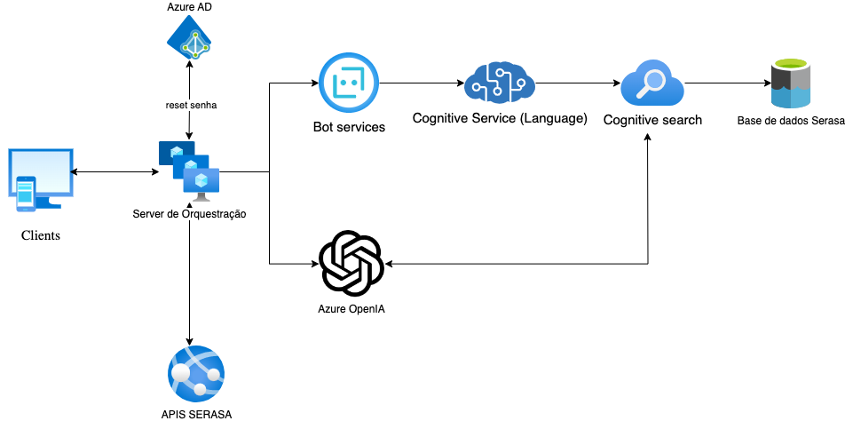
Evolución IVI – Cliente Banca
Brindar una solución independiente y segura para uso exclusivo de Cliente, y tiene por objetivo optimizar las actividades de atención de los ejecutivos, elevando la calidad, dando más visibilidad a los procesos y mejorando la experiencia del usuario.
Consta de tres fases:
Habilitar consultas a los repositorios de datos que cubren los procesos de FAQ
Implementar la IA generativa, habilitando Servicios de consulta
integración con Teams e implementación de Reset de Contraseña.
Reset de Contraseña
Base de Datos Cliente
Clientes
Servidor de Orquestación
APIs Cliente

Slide 27
Arquitectura propuesta
Implementar la IA generativa, habilitando Servicios sin necesidad de utilizar el chatbot
Server de Orquestación – permite una interacción con múltiples agentes y con preguntas complejas, agrega una capa para integración con OpenIA;
Azure OpenIA – plataforma privada para el ambiente del cliente.
Implementar integraciones con otros agentes
AD y APIs – permite interacción con otros servicios del cliente como autenticación, reset de clave y consumo de APIs;
Clientes / Canales de atención– Microsoft Teams, Sites internos.
Habilitar consultas a los repositorios de datos que cubren los procesos de FAQ
Bot services - Componente que será integrado con teams y otros canales de atención;
Cognitive Service – Responsable de interpretar el contenido indexado y generar las preguntas y respuestas automaticamente;
Cognitive Search - Indexación y análisis semántico de contenido, reduciendo de forma importante el uso de curadoria;
Repositorio de dados, documentos, PDF y otras fuentes disponibles.
7
1
2
3
4
Reset de Contraseña
8
5
Base de Datos Cliente
Servidor de Orquestación
6
Clientes
7
APIs Cliente

Slide 28
Soluciones con Inteligencia Artificial
OLIVER LÓPEZ
Especialista en soluciones de negocios digitales

Slide 29
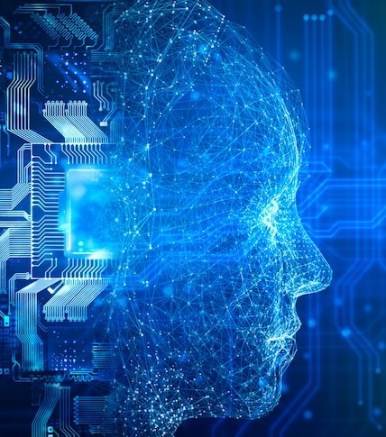





Azure OpenAI Service
Azure Machine Learning
Cognitive Services
Azure AI Infraestructure

Slide 30


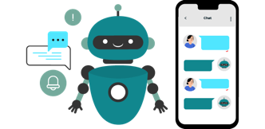
Soluciones XMS con IA
ConsultAI
SolicitAI
SoportAI
Solución que responde información general cargada por la organización.
Solución que responde a requerimientos realizados por el usuario.
Solución que resuelve solicitudes realizadas a una casilla de e-mail.

Slide 31






Contexto soluciones
BENEFICIOS DE CHAT GPT
CANAL
TECNOLOGÍAS USADAS
Sitio web que permite ingresar preguntas y despliega respuestas.
Entorno seguro y exclusivo
Azure OpenAI
BASE DE CONOCIMIENTO
Sólo responde respecto de la base de conocimientos cargada
Azure App Service
En base a la documentación entregada por el cliente.
Los datos cargados permanecen de propiedad y acceso del cliente
DISCLAIMERS
Opcional
Puede acceder a múltiples fuentes de datos (Excel, Word, PDF, BBDD, etc.)
La calidad de las respuestas, depende de la data.
Podrían haber respuestas “contradictorias”
Azure Cognitive Search

Slide 32






Arquitectura de alto nivel
Traducción
(opcional)
Preguntas y respuestas con respuesta semántica con el servicio Azure OpenAI
Vector de búsqueda
Preguntas
Usuarios
Respuestas
BASE DE CONOCIMIENTO
CAPA DE BÚSQUEDA
Documentos sin procesar
Párrafos extraídos
Traducción
(opcional)
Vectores
Principales párrafos
Azure Storage
Diálogos extraídos
Azure OpenAI Service Embeddings
Vector Database
Solicitud de respuesta de Azure OpenAI
Azure Form Recognizer
Azure
Translator
Documentos desestructurados
(PDF, docx, txt, etc)
Incrustación de párrafos usando OpenAI

Slide 33
¡Veamos cómo funciona!

Slide 34








Te invitamos a evaluar los siguientes casos de uso:
Creación de Bots y respuestas automatizadas
Apoyo de marketing
Traducción de textos
Generación de informes
Automatización de tareas
Análisis de procesos de datos

Slide 35
¿Preguntas?

Slide 36
¡GRACIAS!
https://latam.tivit.com | marketinglatam@tivit.com | www.xmslatam.com | contacto@xmslatam.com

